Slide 1
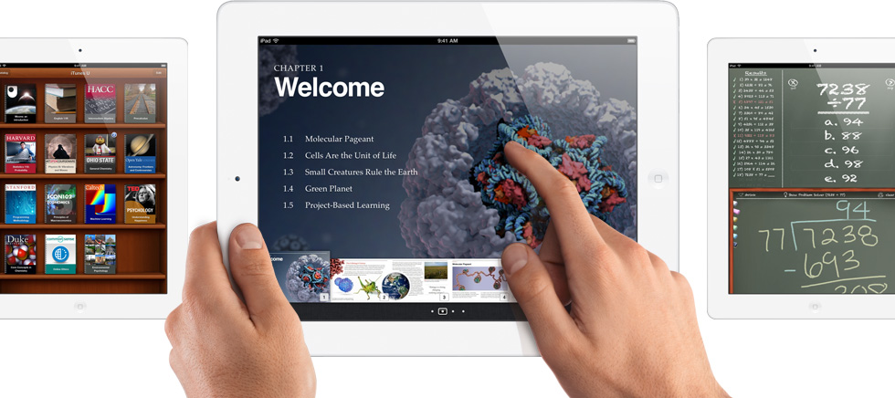
A
iŠkola
OŠ Vežica u Rijeci

Slide 2
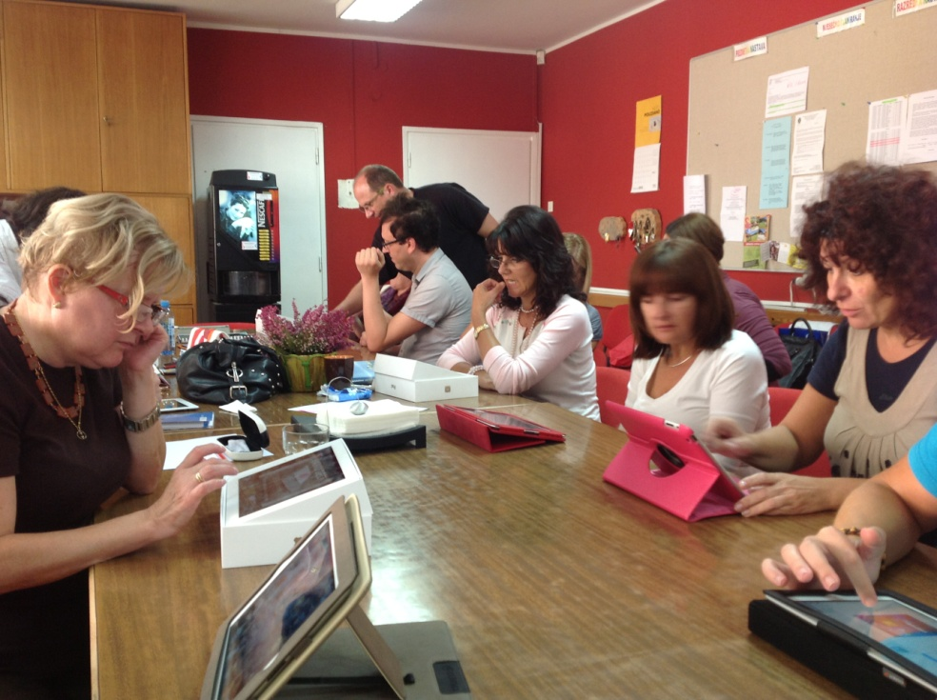
Projekt iŠkola
Projektni tim:
Loredana Zima Krnelić
Davor Kolarić
Mihael Nikolić
Bosiljka Jurjević
započeli smo ove školske godine u 8.c razredu
57 tableta (iPad)
u suradnji s Filozofskim fakultetom u Rijeci i partnerom Apple

Slide 3
Nacionalni okvirni kurikulum
“… čini polazište za izradbu nastavnih planova, odnosno definiranje optimalnoga opterećenja učenika, te izradbu predmetnih kurikuluma temeljenih na razrađenim postignućima odgojno-obrazovnih područja.”
“Temeljno obilježje Nacionalnoga okvirnoga kurikuluma je prelazak na kompetencijski sustav i učenička postignuća (ishode učenja) za razliku od (do)sadašnjega usmjerenoga na sadržaj.”

Slide 4
Nacionalni okvirni kurikulum
“… upućuje učitelje i nastavnike na to da nadiđu predmetnu specijalizaciju i podjednako sudjeluju u razvijanju ključnih kompetencija učenika, primjenjujući načelo podijeljene odgovornosti, posebice u ostvarenju vrijednosti koje se prožimaju s međupredmetnim temama.”
“…..nas poziva da počnemo na drugačiji način razmišljati o nastavi i školi: donosi izazove za učenje i poučavanje, planiranje i ostvarivanje nastave, kao i za cjelokupnost školskog rada.”

Slide 5
“Život i rad u suvremenom društvu brzih promjena i oštre konkurencije zahtijevaju nova znanja, vještine, sposobnosti, vrijednosti i stavove tj. nove kompetencije pojedinca, koje stavljaju naglasak na razvoj inovativnosti, stvaralaštva, rješavanja problema, razvoj kritičkog mišljenja, poduzetnosti, informatičke pismenosti, socijalnih i drugih kompetencija.
Njih nije moguće ostvariti u tradicionalnom odgojno-obrazovnom sustavu koji djeluje kao sredstvo prenošenja znanja. Pomak u kurikulumskoj politici i planiranju s prijenosa znanja na razvoj kompetencija znači zaokret u pristupu i načinu programiranja odgoja i obrazovanja.”
(NOK)

Slide 6
Problemi ….
nedovoljna aktivnost učenika na satu
(pasivni promatrači, “spavači”)
nezainteresiranost za nova znanja
učenici često ne vide smisao onoga što uče
učenje gradiva napamet
znanje učenika nije trajno, primjenjivo i mnogi učenici ne znaju kako učiti
nastavni sadržaj – dosadan, nezanimljiv
nedisciplina

Slide 7
Problemi ….
kriteriji ocjenjivanja su se smanjili - sve veći broj odlikaša – nerealne ocjene – nerealna očekivanja kako učenika tako i roditelja
nezainteresiranost za uključivanje u slobodne aktivnosti i rad škole – radne navike učenika u školi
sve veći broj učenika s posebnim potrebama – individualiziranih pristupa, prilagođenih programa

Slide 8
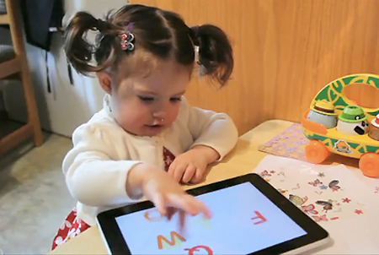
Vrijeme u kojem živimo
učenici imaju sve manju koncentraciju pažnje, rijetki učenici su uporni i ustrajni u radu – pa rezultati izostaju
sve žele na brzinu, imaju sve manje strpljenja slušati, kao i mi odrasli – net generacija
brz tempo života
svijet informacija
multi tasking generacija – 1995.godine
djeca su urođenici – multimedija,
mobiteli, TV, reklame, internet

Slide 9
Istraživanja
dijete u dobi od 14 do 16 godina u prosjeku provede 16 sati tjedno na internetu
do svoje 15 godine odigra 10 000 sati video igrica, izmjeni više od 200 000 e-mailova,ims-a
više od 10 000 sati razgovara na mobitel
oko 18 000 sati provede pred tv-om i pogleda na stotine tisuća reklama
Izvor: Primjena IKT u nastavi iz perspektive učenika i nastavnika –
(Renata Ivanković, CARNET)

Slide 10
2023 učenika OŠ i SŠ 2012. godine
80 % učenika želi multimediju i digitalne nastavne materijale u nastavi samo ih 25% doživljava u nastavi, a 9 % nikada
41% učenika je imalo prilike koristiti e-udžbenike, a 70 % ih želi koristiti u nastavi
Izvor: Primjena IKT u nastavi iz perspektive učenika i nastavnika
(Renata Ivanković, CARNET)

Slide 11
Kako pamtimo i učimo?
“Naučimo…
10% od onoga što čitamo
20% od onoga što slušamo
30% od onoga što vidimo
50% od onoga što vidimo i čujemo
70% od onoga što raspravimo sa drugima
80% od onoga što osobno iskusimo
95% od onoga što poučavamo druge.“
William Glasser

Slide 12
Uvođenjem tehnologije do reforme školskog sustava
Sve se promijenilo, a škola je ostala ista!
Unutarnja motivacija kao ključan preduvjet uspješnog učenja svakodnevno izostaje!
Naš zadatak je probuditi znatiželju i interes za učenje, a tu će nam pomoći tehnologija!
Kako i na koji način?

Slide 13
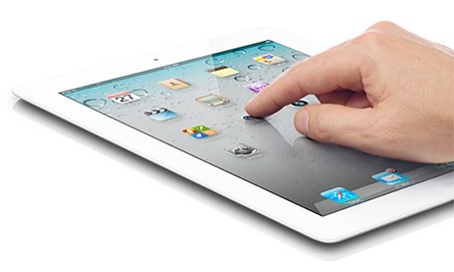
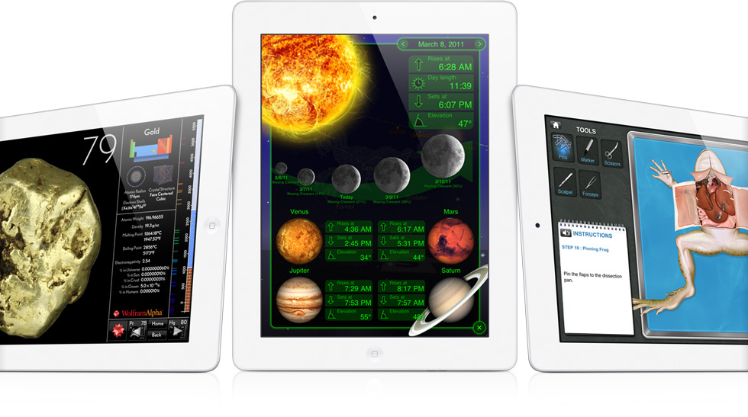
Što se mijenja?
Interaktivno učenje popraćeno multimedijom i internetom (wireless)
Video materijali i digitalne knjige (iBookAuthor)
Na tisuće besplatnih edukativnih aplikacija za sve predmete (učenje kroz igru)

Slide 14
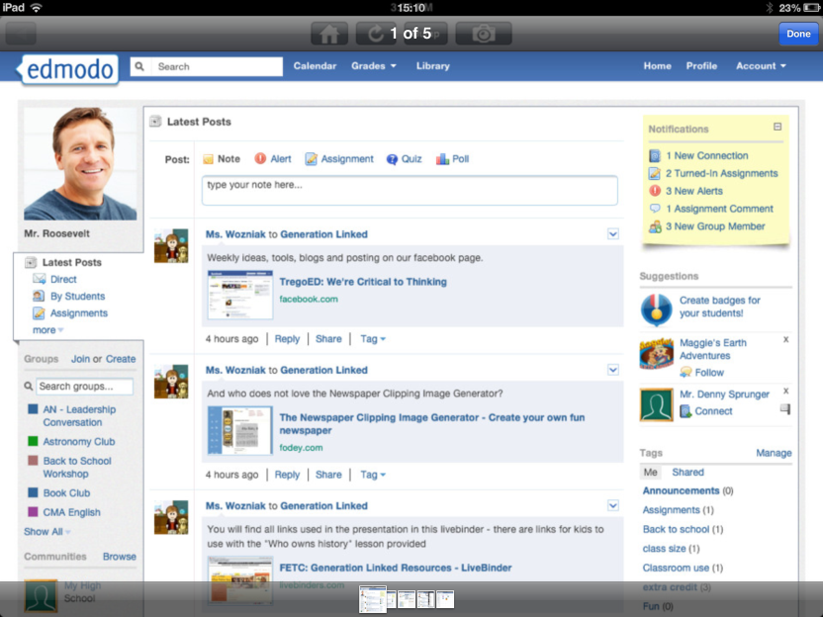
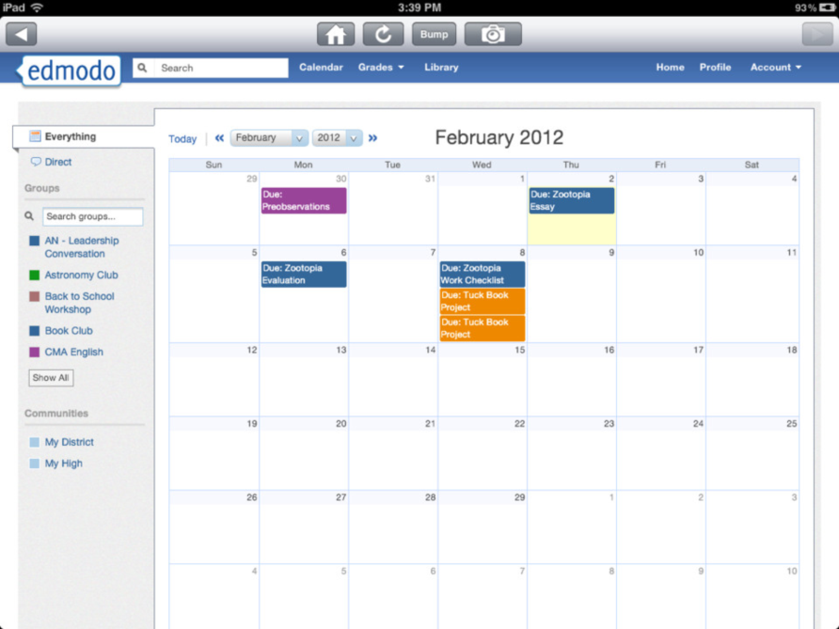
Što se mijenja?
E-mail
Pripreme za nastavu
Online testovi
E-lektire
E-učenje
digitalne
kompetencije

Slide 15
Što se mijenja?
Učenici neće dobivati gotova znanja već će sami dolaziti do istih – učitelj usmjerava i vodi učenika – suradnički oblik učenja
Učenici će biti u mogućnosti više istraživati, raditi u grupama i timovima i tako stjecati vještinu timskog rada i rješavanja problema
Učenici će moći učiti na putu do škole, na hodnicima škole, u parku, u autobusu

Slide 16
Metode, oblici i načini rada
prema NOK-u su:
Prednost se daje socijalnomu konstruktivizmu u kojemu učenik, uz podršku učitelja i nastavnika, sam istražuje i konstruira svoje znanje.
Istraživačka nastava, nastava temeljena na učenikovom iskustvu, projektna nastava, multimedijska nastava, individualizirani pristup učeniku, interdisciplinarni pristup, tj. povezivanje programskih sadržaja prema načelima međupredmetne povezanosti, problemsko učenje, učenje u parovima, učenje u skupinama i slično.

Slide 17
NOK promiče odgoj i obrazovanje
usmjeren na učenika što podrazumijeva:
…….
uporabu različitih izvora znanja i nastavnih sredstava koji potiču sudjelovanje, promatranje, samostalno istraživanje, eksperimentiranje, otkrivanje, zaključivanje, znatiželju te učenje kako učiti, stvaranje ugodna odgojno-obrazovno ozračja koje će poticati zanimanje i motivaciju djeteta/učenika za učenje te će im pružiti osjećaj sigurnosti i međusobnog poštivanja
Prihvaćanje različitih stilova učenja djeteta/učenika , kao i razlika između učenika
Notes:
Ako govorimo o oio usmjerenom na učenika – a da to nije samo mrtvo slovo na papiru onda pod time osim prilagođavanja oo metoda moramo omogućiti i uporabu….

Slide 18
Projekti
Eduknjižara
E-lektire
E-matica
E-Dnevnik

Slide 19
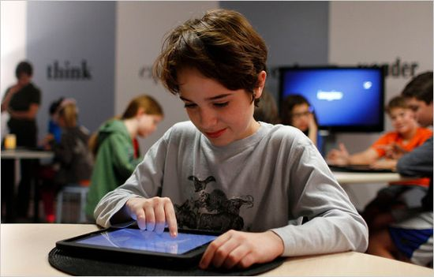
Ciljevi projekta
bolji školski uspjeh učenika – aktivnost i motivacija učenika te priprema za cjeloživotno učenje
snalaženje u modernom digitalnom dobu i razvijanje društvene svijesti i odgovornosti prema novima tehnologijama
izjednačavanje položaja naših učenika s učenicima visoko razvijenih zemalja
program 1:1

Slide 20
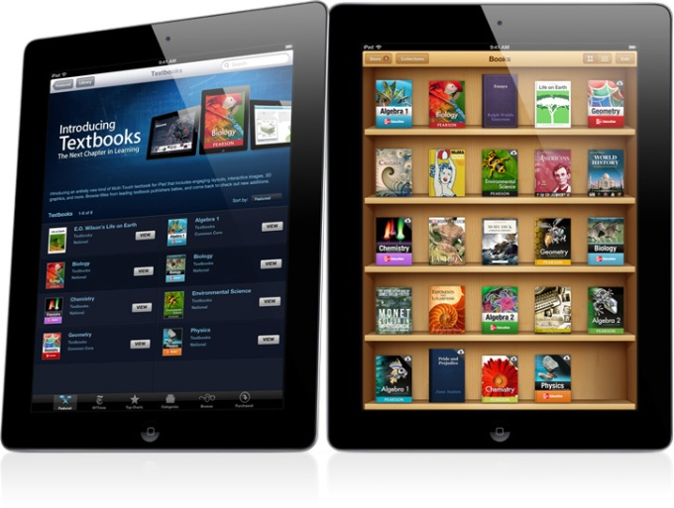
Ciljevi projekta
rasterećenje učenika smanjivanjem nastavnog materijala (digitalni materijali)
Moderan KURIKULUM

Slide 21
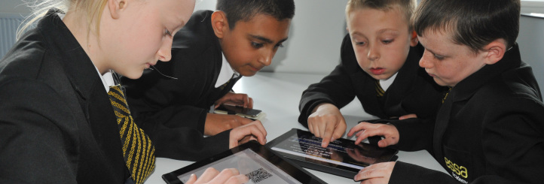
Apple Lighthouse School
Essa Academy (UK) - “All will successed”
2007 godine uvela tablete u nastavu i ostvarila neočekivane rezultate (čak 97 % bolji šk.uspjeh)

Slide 22
Evaluacija projekta
Unutarnja evaluacija:
Razredno vijeće 8.c i učenici
Projektni tim
Vanjska evaluacija:
Filozofski fakultet u Rijeci

Slide 23
Ostvarujemo ozračje poticajno za nove ideje i veće uspjehe te bolju budućnost našega školstva odnosno naše djece!

Slide 24
Rezultati – u nepuna 4 mjeseca
učenici su aktivniji i motiviraniji za rad (70%)
radno ozračje na satu – timski i istraživački rad puno veći
učenici vide svrhu uporabe nastavnih sadržaja i njihovu povezanost s primjerima iz svakodnevnog života
učitelji koriste hrvatski obrazovni portal Edu.hr puno više nego prije

Slide 25
Rezultati – u nepuna 4 mjeseca
učenici, učitelji svakodnevno komuniciraju putem e-maila – organizacija nastave i rada u školi brža, lakša i jednostavnija
izradili smo nekoliko digitalnih knjiga tzv. iBooks iz geografije
smanjili smo troškove fotokopiranja i papira
učenici ponekad u popodnevnim satima dolaze u školu kako bi bili na internetu

